Slide 1
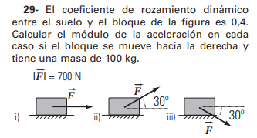
















$$\vec{N}$$
$$\left|\vec{F}\right|=700N$$
$$\left|{\vec{F}}_{roz din}\right|=μ_{D}.\left|\vec{N}\right|$$
$${\vec{F}}_{roz}$$
$$\vec{F}$$
$$μ_{D}=0,4$$
$$m=100kg$$
$$\vec{P}$$
$$\vec{N}$$
$$\vec{F}$$
$${\vec{F}}_{roz}$$
$$\vec{P}$$
$$\vec{N}$$
$${\vec{F}}_{roz}$$
$$\vec{F}$$
$$\vec{P}$$

Slide 2







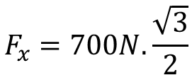






















$$\vec{N}$$
Cálculo de normales:
$$N=P$$
$${\vec{F}}_{roz}$$
$$\vec{F}$$
$$N=1000N$$
$$F_{x}=F.cos 30°$$
$$F_{x}=700N.\frac{\sqrt{3}}{2}$$
$$\vec{P}$$
$$F_{x}=606,22N$$
$$\vec{N}$$
$$F_{y}$$
$$N+F_{y}−P=0$$
$$\vec{F}$$
$${\vec{F}}_{roz}$$
$$F_{x}$$
$$N=−F_{y}+P$$
$$F_{y}=F.sen 30°$$
$$F_{y}=700N.\frac{1}{2}$$
$$\vec{P}$$
$$N=650N$$
$$F_{y}=350N$$
$$\vec{N}$$
$$N−F_{y}−P=0$$
$$F_{x}$$
$$N=F_{y}+P$$
$${\vec{F}}_{roz}$$
$$F_{y}$$
$$\vec{F}$$
$$N=1350N$$
$$\vec{P}$$

Slide 3


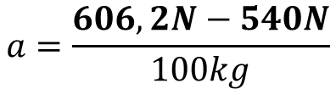




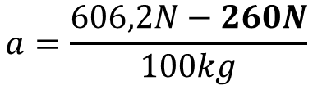

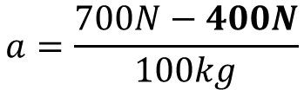








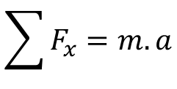

Cálculo de las $F_{roz dinámicas}$
$$F_{RD}=0,4.1000N$$
$$F_{RD}=0,4.650N$$
$$F_{RD}=0,4.1350N$$
$$F_{RD}=400N$$
$$F_{RD}=260N$$
$$F_{RD}=540N$$
Cálculo de las aceleraciones (en “x”)
$$\sum{F_{x}=m.a}$$
$$F−F_{RD}=m.a$$
$$F_{x}−F_{RD}=m.a$$
$$F_{x}−F_{RD}=m.a$$
$$a=\frac{F−F_{RD}}{m}$$
$$a=\frac{F_{x}−F_{RD}}{m}$$
$$a=\frac{F_{x}−F_{RD}}{m}$$
$$a=\frac{700N−400N}{100kg}$$
$$a=\frac{606,2N−260N}{100kg}$$
$$a=\frac{606,2N−540N}{100kg}$$
$$a=3\frac{m}{s^{2}}$$
$$a=3,46\frac{m}{s^{2}}$$
$$a=0,7\frac{m}{s^{2}}$$

